Slide 1
Мировой экономический кризис 1929-1933
Над презентации работали: Артемьев Павел, Гурин Александр, Дубяго Павел, Кулак Глеб.

Slide 2
Положение США после
I –ой мировой войны.
(1919-1929гг)
Промышленный рост.
Приостановлена инфляция.
Повышение уровня жизни населения.
Этому способствовало скопление достаточных средств из-за торговли во время войны, займов странам участницам.

Slide 3
Причины кризиса:
Первая мировая война и ее последствия (нарушение традиционных хозяйственных связей, зависимость мировой экономики от США)
Кризис перепроизводства (связан с новыми технологиями массового производства)
Биржевой кризис 1929 г. (падение курса ценных бумаг)
Финансовый кризис (бюджетный дефицит)

Slide 4
Последствия кризиса:
-»Чёрная пятница» 25 октября 1929г.
-банкротство
-рост безработицы
-социальные волнения
-прекращение финансовых потоков за границу

Slide 5



Slide 6

Доход на душу населения.

Slide 7
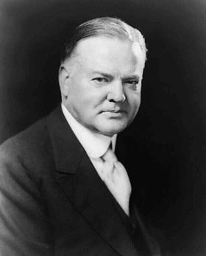
Правительство Герберта Гувера
американский государственный деятель,
31-й президент США (1929-1933),
Во время кризиса правительство Гувера,
оказывало помощь «большому бизнесу».
Пытаясь бороться с нищетой, Гувер убеждал хозяев
не увольнять рабочих и не снижать зарплату;
уговаривал благотворителей заботиться об
оставшихся без средств американцах. В то же время
президент считал, что пособие по безработице
лишает американцев мотивации зарабатывать на жизнь

Slide 8
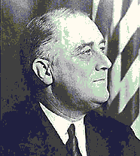
Правительство
Ф.Д. Рузвельта
Франклин Делано Рузвельт, (30 января 1882— 12 апреля 1945,
32-й президент США (с 1933-1945)
четыре раза избирался на президентский пост,
В 1931 году, создал в штате администрацию
по оказанию помощи
семьям безработных, учредил первый в США
государственный фонд пособий по безработице,
снизил налоги с фермеров.

Slide 9
Итоги «Нового Курса»
Обеспечение социального мира
-повышение уровня доходов
-концентрация производства
-расширение торгово-экономических отношений с другими странами

Slide 10
Мировой экономический кризис в странах мира (пути выхода из кризиса)
Франция («Народный фронт») • Повышение зарплаты • Законы о социальных гарантиях • Закон о договоре между предпринимателем и профсоюзами • Реформа банковской системы
Швеция, Дания Демократический путь
Германия, Италия Тоталитарный путь
Великобритания Возвращение к консервативной политике
Латинская Америка Национализация промышленности и земли

Slide 11
Даты
24 октября 1929 г.-Биржевой крах в Нью-Йорке.
29 октября 1929 года-«Черный» вторник.
1929-1933гг.-«Великая депрессия»
1929-1933гг.-Президентство Гувера
1933-1945гг.-Президентство Рузвельта

